Slide 1
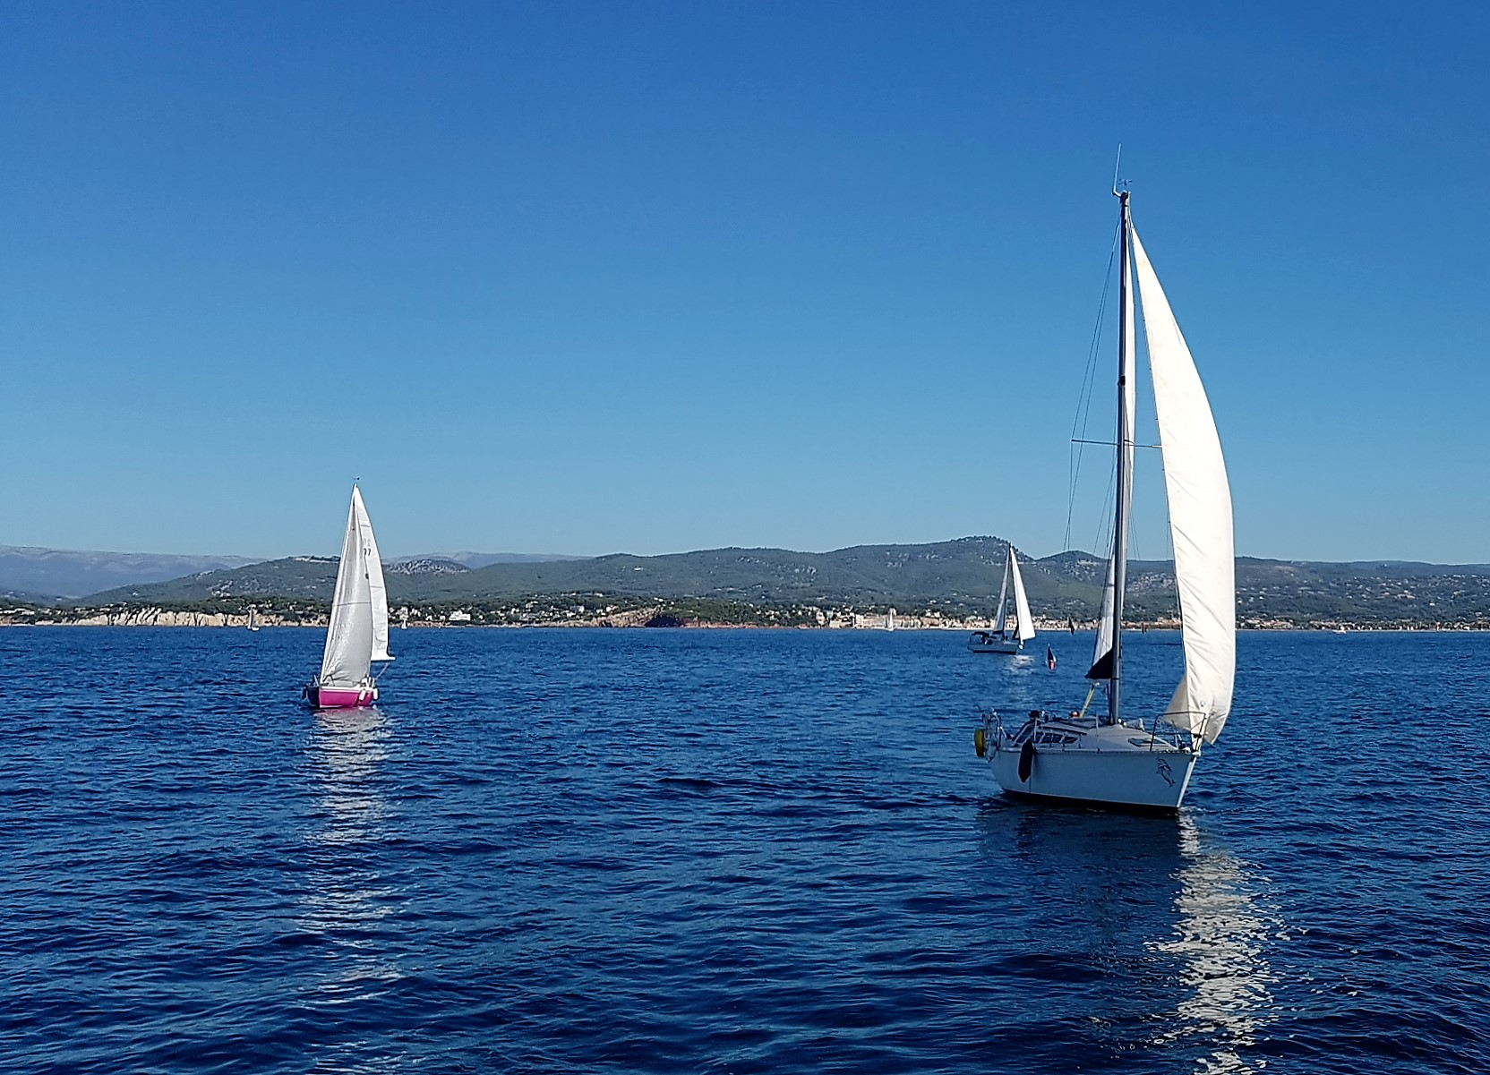
SZÜLŐI TÁJÉKOZTATÓ
Eger, 2026. június 18.
Balatonalmádi
nyári tábor
2026. július 6.-11.

Slide 2

A csapat
100 fő gimnazista
42 fiú
58 lány
8 kísérő tanár:
Asszonyi Evelin, Árvainé Kovács Krisztina, Bozsik Zoltán, Éliás Máté, Prázmári Éva, Kása Márk, dr Szabó Zsuzsanna,
Bedécs Szilvia táborvezető
bedecsszilviaof@gmail.com
Tel: +36 20 9136 223

Slide 3
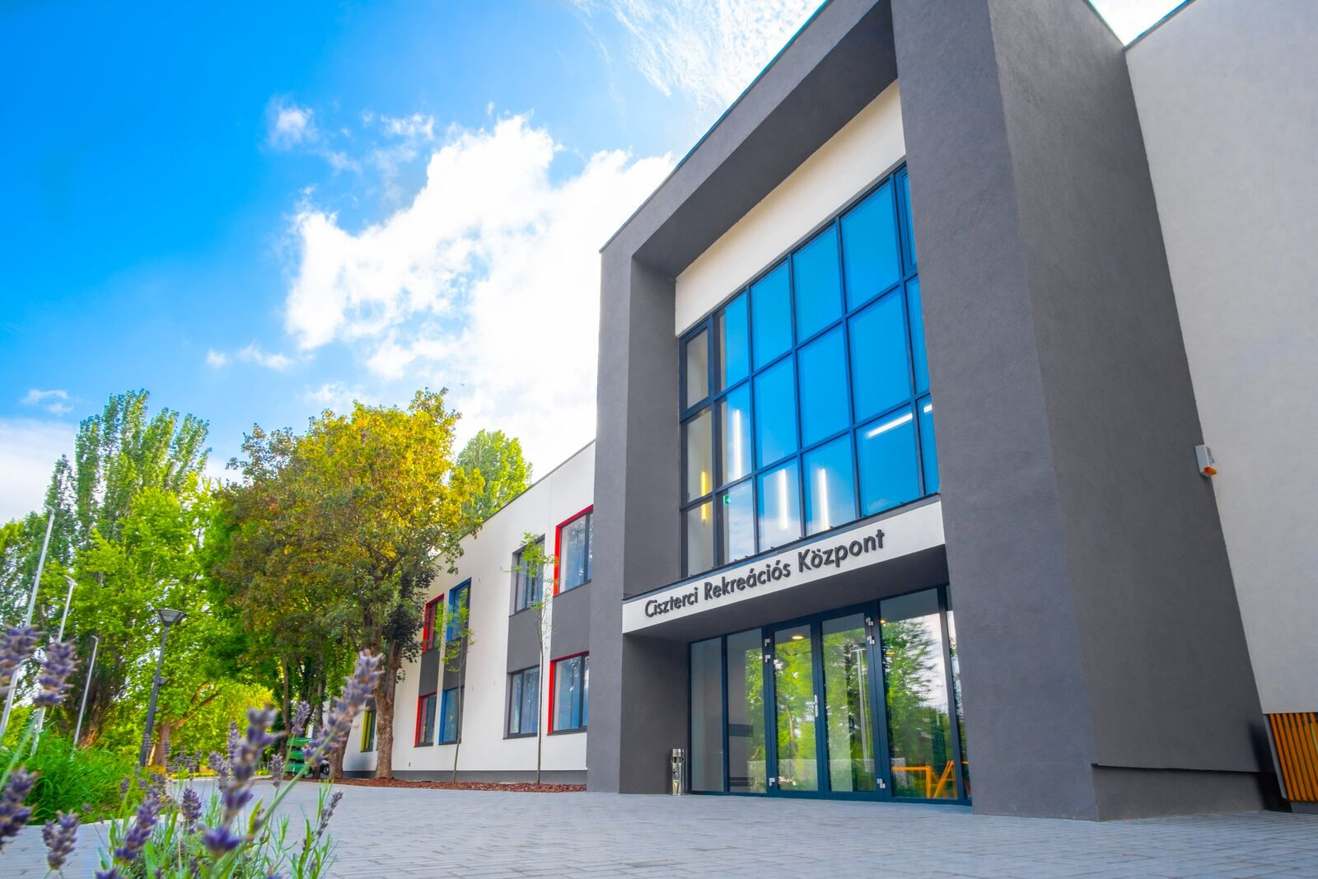
Hová megyünk?
Ciszterci Rekreációs Központ crk.hu

Slide 4
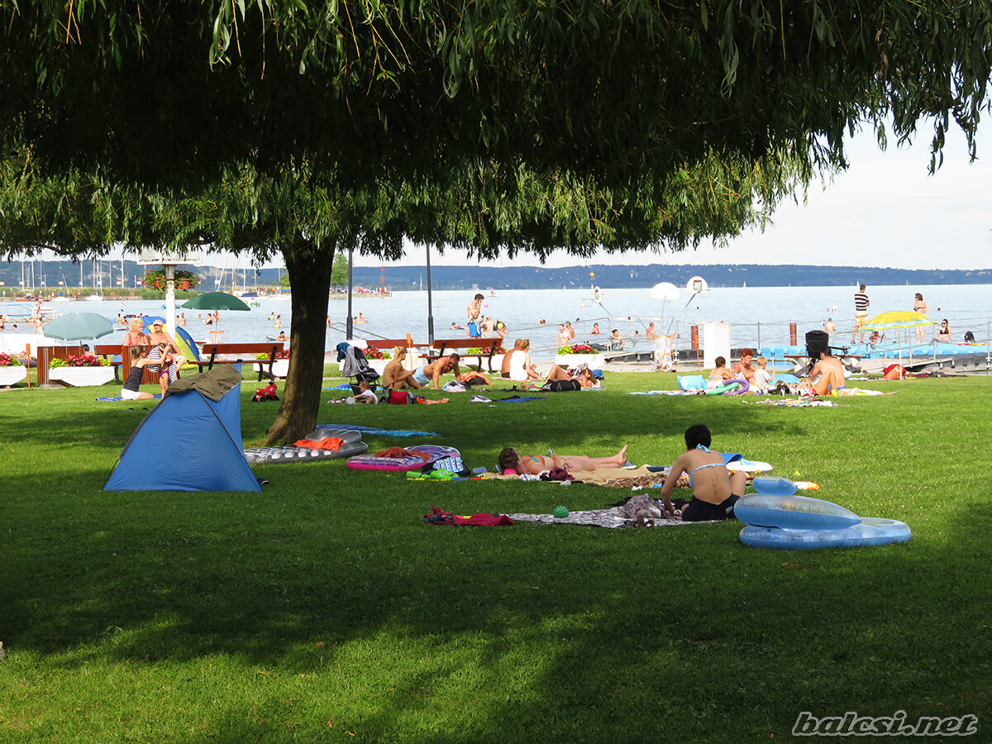
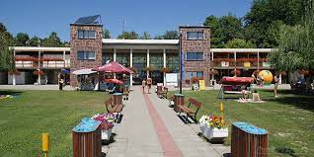
Mit csinálunk?
Programok:
strand
túra
sport
hajókirándulás
kézművesfoglalkozás
fakultatív programok !!
csapatépítő játékok
Tervezet >itt<

Slide 5
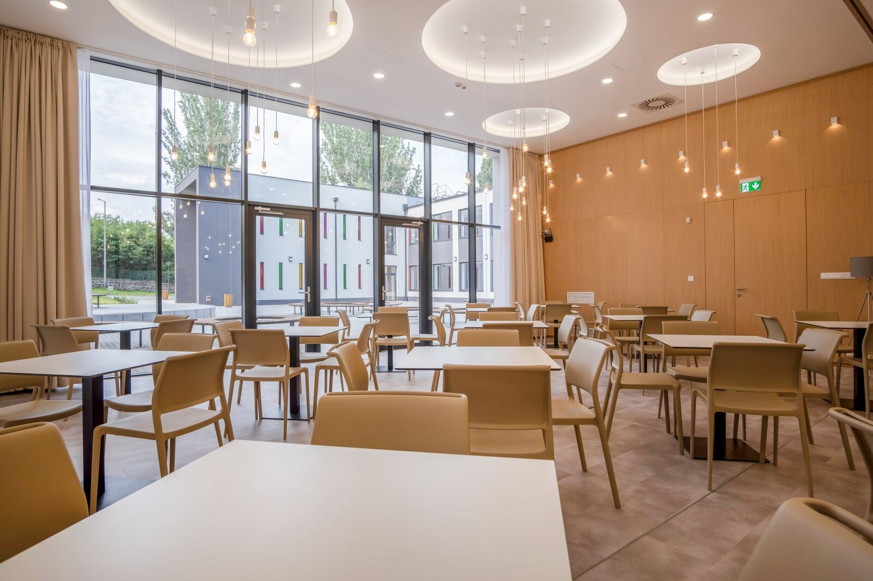
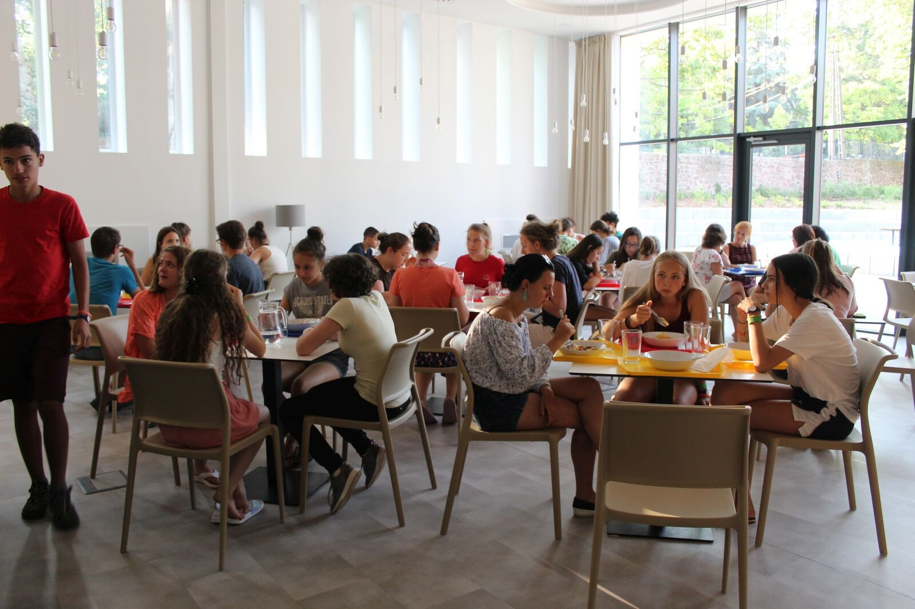
Mit eszünk?
Napi 3×-i étkezés
jó minőség
Ételallergia/ intolerancia
mennyiség
repeta
kiszolgálás
+vásárlási lehetőség a Pennyben

Slide 6

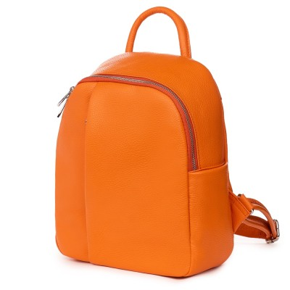
Mit hozzanak magukkal ?
A buszra:
kishátizsák
kulacsban innivaló
eredeti iratok / diákig. szig. vagy útlevél
szendvics, kevés rágcsi
esőkabát
pénztárca, költőpénz
telefon
Eü. szülői nyilatkozat >itt
Szülői nyilatkozat >itt

Slide 7
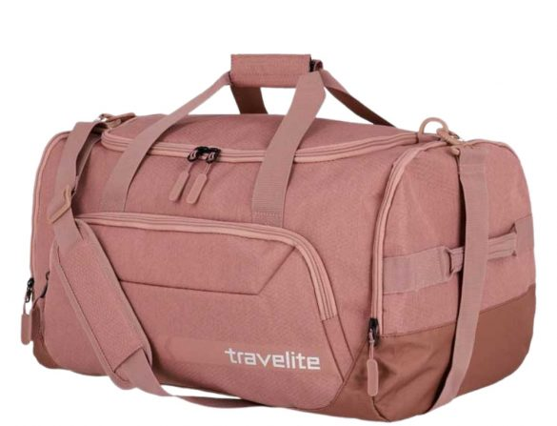
Mit hozzanak magukkal?
Csomagtartóba kerülő nagytáskába:
Kényelmes, időjárásnak megfelelő ruházat 6 napra (hideg, meleg, eső)
Túrázásra, sportolásra alkalmas cipő !
Tisztasági felszerelés, papucs
Külön törölköző a strandra
Fürdőruha (2 db)
Napvédőkrém, napozás utáni bőrnyugtató napégésre
Szúnyogriasztó
Tolltartó, színes ceruza
Sapka!

Slide 8
Mit hozhatnak?
Játékokat (társas, kártya, sakk)
Vízi kütyüket (v.pisztoly, úszógumi, búvárszemüveg, v.labda)
Könyvet
Nem romlandó sós, édes süteményt, rágcsit
Üdítőt

Slide 9

Mit ne hozzanak?
Szúró, vágó eszközöket
Elektromos játékot
Koffein tartalmú üdítőitalt
Alkohol tartalmú italt
Dohányárut
Olyan játékot, amit félt
Tűzgyújtásra alkalmas eszközt
BŐRŐNDÖT !!

Slide 10

Biztonság
zárt terület
jelölő kendő
éjszakai ügyelet
kamerarendszer
tábori szabályok

Slide 11

Játékszabályok
Az iskola házirendje
CRK házirendje >itt<
Vízbiztonsági szabályok >itt<
A táborvezetés által előírt szabályok
Kérjük a szülők megerősítését!

Slide 12
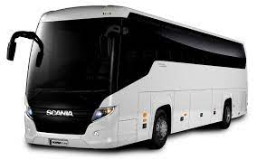
Indulás,
Érkezés
Gyülekező:
2026.július 6. hétfő 6.30
Ady E. úti parkoló
Indulás:
7:00
Érkezés:
2026. július 11-én
Várhatóan: 14.00-15:00 (telefon)
Ady E. úti parkoló

Slide 13

Költségek
A tábor díja 65000 Ft
88.000 szállás + 5 nap/3x-i étkezés-névre szóló számla-ebből fenntartó 38. 000 Ft-ot biztosít
15000 Ft egyéb költségek
Utazás 12900 Ft/fő és strandbelépők 2750 Ft/fő (iskola 15650 Ft/fő) az iskola állja
Teljes költség:
Kb. 125.000 Ft
Költőpénz:
Úticsomag a vissza útra ?
Fagyi, jégkrém a strandon
Üdítő, rágcsi vásárlás (Penny)

Slide 14

Kérés
Ne látogassanak!
Ne telefonáljanak!
A szülők megszavazták , hogy a telefonokat csak bizonyos idősávokban használhatják a diákok.
A gyerekek nekünk szóljanak, ha gondjuk van!
Örömmel veszünk felajánlást jutalmazáshoz, kézműves foglalkozáshoz.

